Slide 1
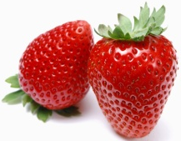
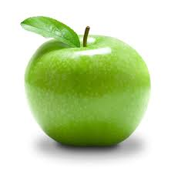
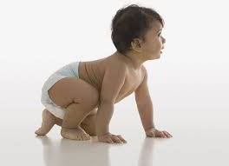
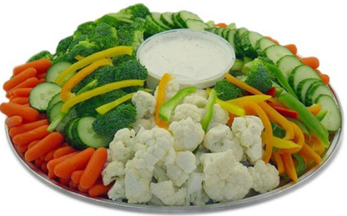
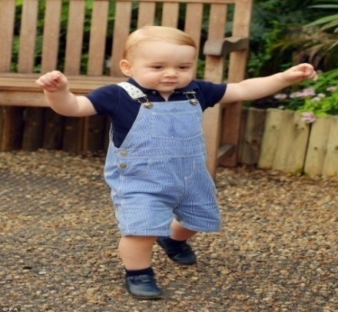


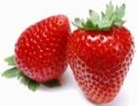
PHÒNG GD-ĐT QUẬN LONG BIÊN
TRƯỜNG MN BẮC CẦU
BÀI GIẢNG ĐIỆN TỬ
KHÁM PHÁ KHOA HỌC
Chủ đề: Bé cần gì để lớn lên và khỏe mạnh
Đề tài: Điều kiện để cơ thể bé phát triển
Đối tượng: Mẫu giáo lớn
Tác giả:
Vũ Thị Nga
Gmail: vuthinga2004@gmail.com
Số điện thoại:0973387195

Slide 2

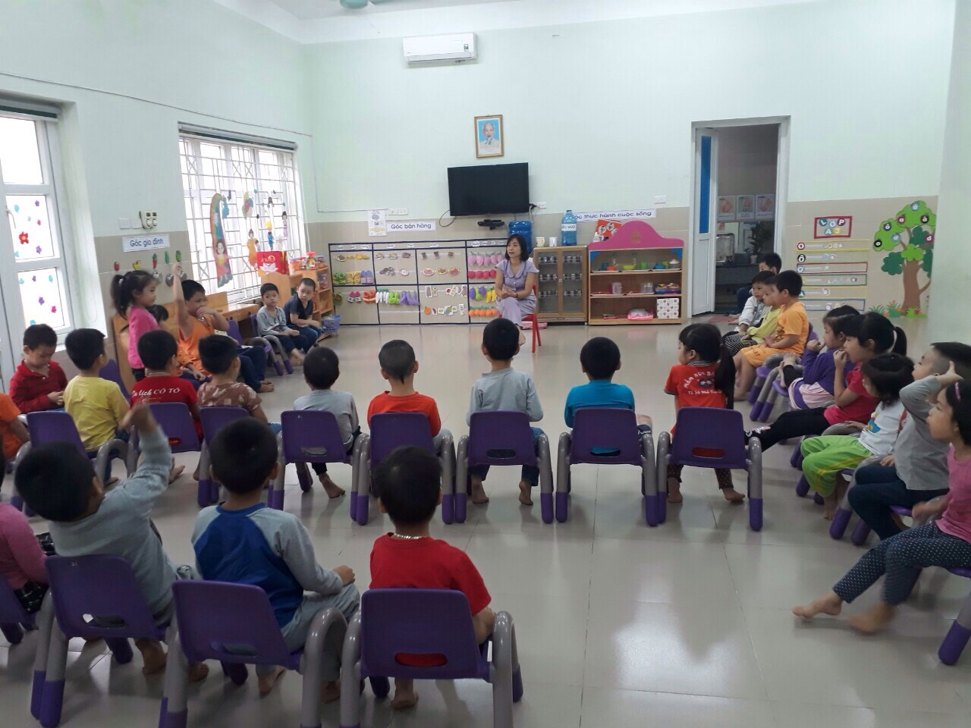

Chương
trình
" GÍ ĐÌNH
VUI KHỎE"
Chương trình gồm có 2 phần:
*Phần 1: Gia đình thông thái
*Phần 2: Gia đình đoàn kết

Slide 3


PHẦN 1:
GIA ĐÌNH THÔNG THÁI

Slide 4


Hoạt động 1: khám phá bé được sinh ra
và lớn lên như thế nào?

Slide 5
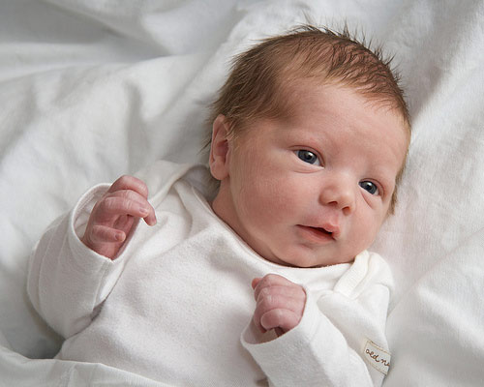
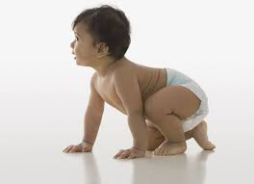

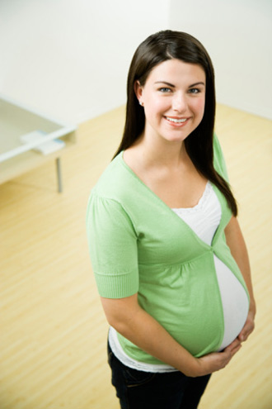
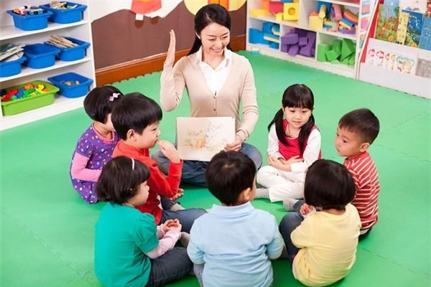
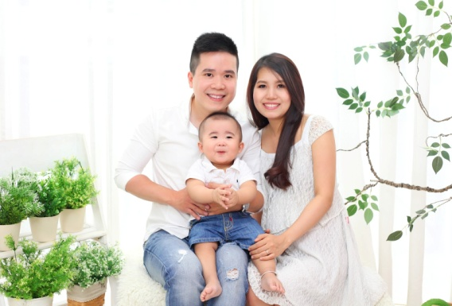
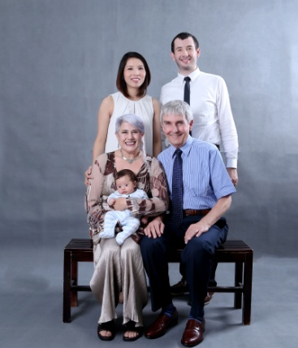
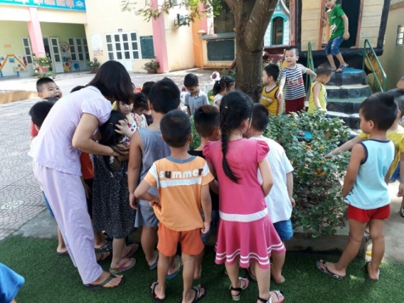
QUÁ TRÌNH BÉ ĐƯỢC SINH RA VÀ LỚN LÊN CỦA BÉ
BÉ LỚN LÊN NHỜ VÀO TÌNH YÊU THƯƠNG CỦA BỐ MẸ VÀ NGƯỜI THÂN

Slide 6
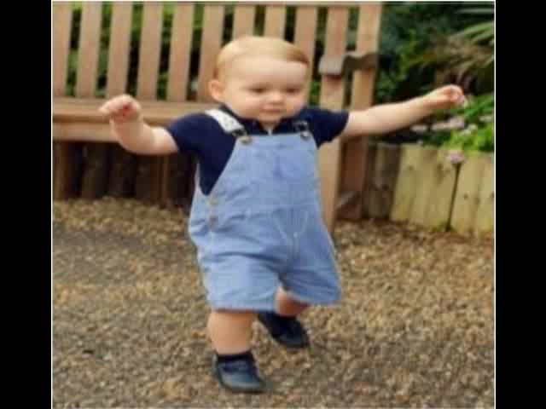
2. Hoạt động 2 : Tìm hiểu về điều kiện để
cơ thể bé phát triển và khỏe mạnh.

Slide 7


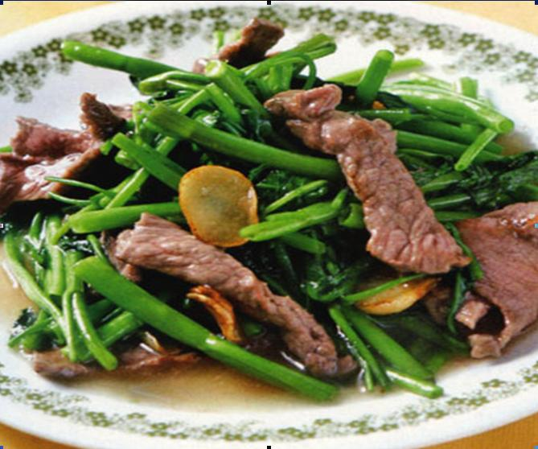
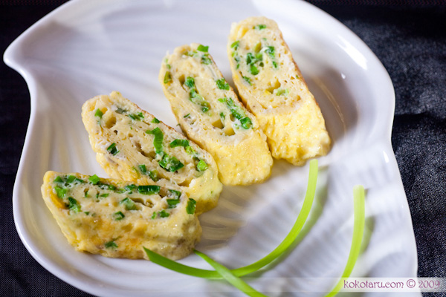
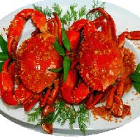
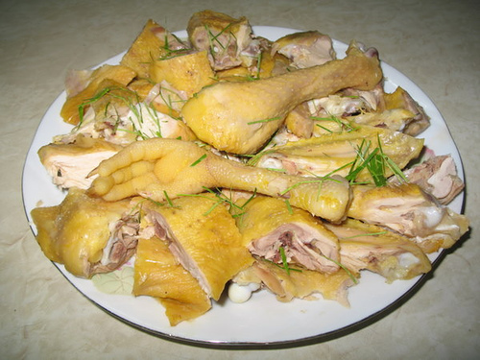
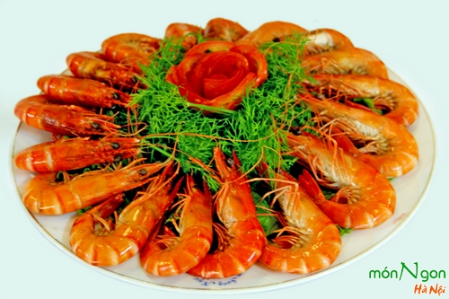
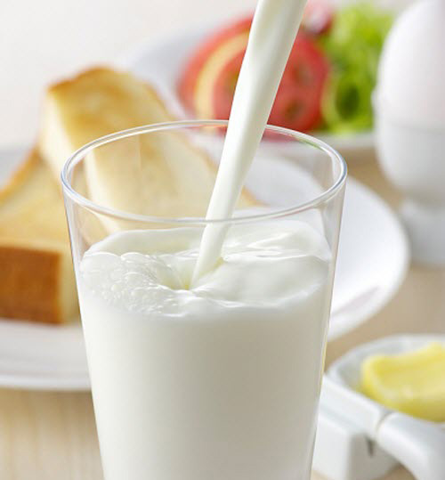


THỰC PHẨM GIẦU CHẤT ĐẠM
Thực phẩm
giàu
chất đạm

Slide 8
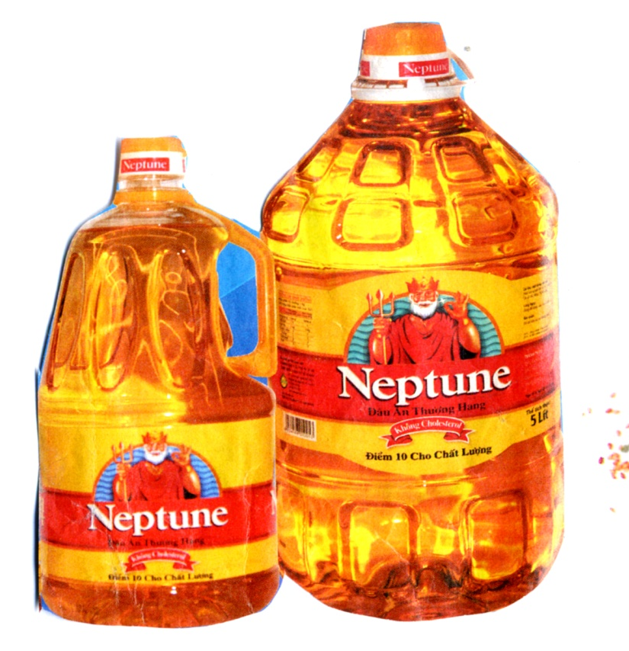
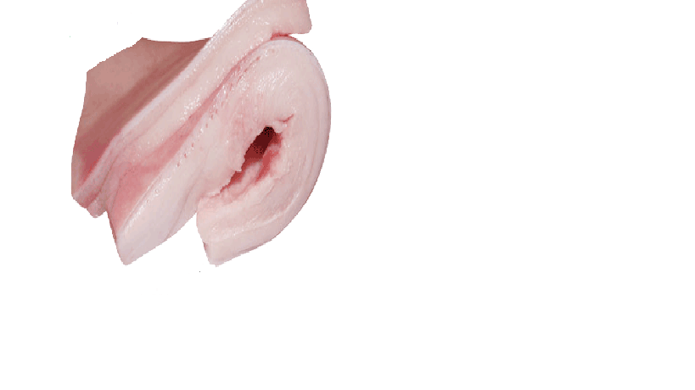
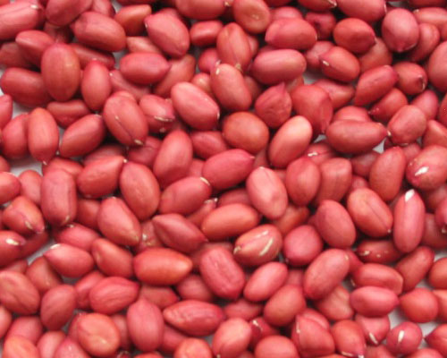
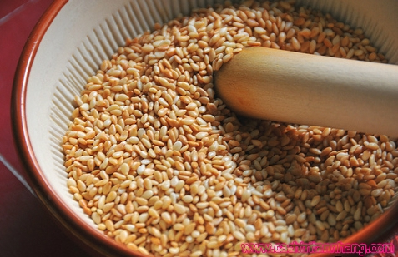

THỰC PHẨM GIẦU CHẤT BÉO

Slide 9
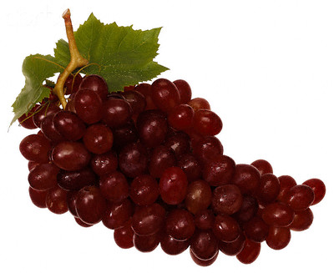
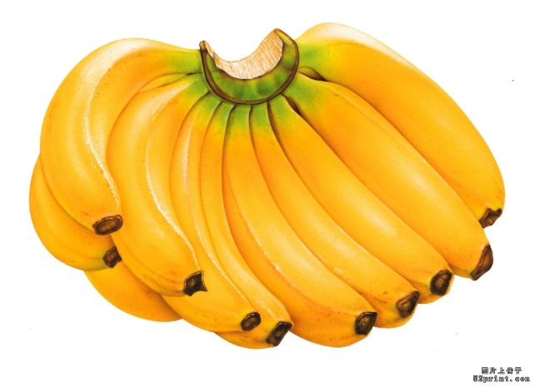
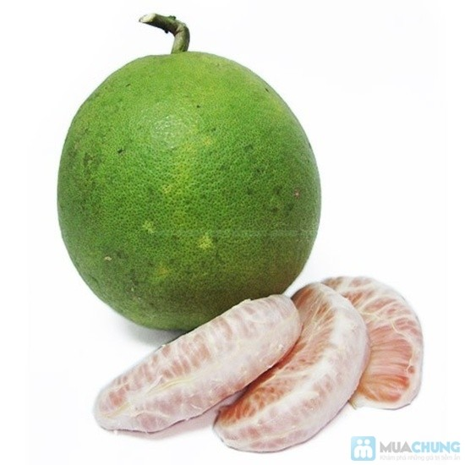
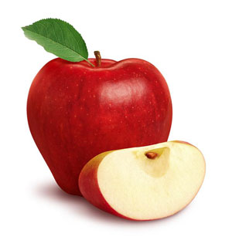
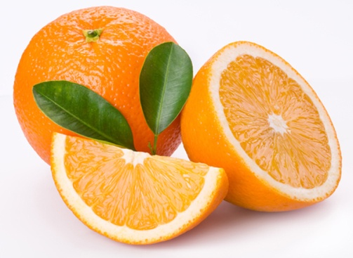
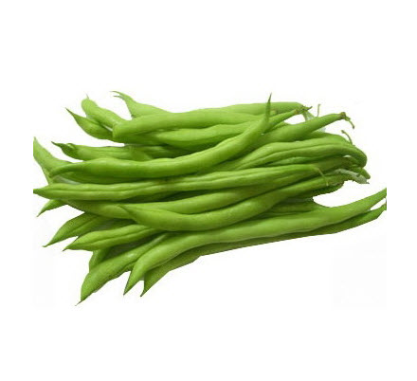
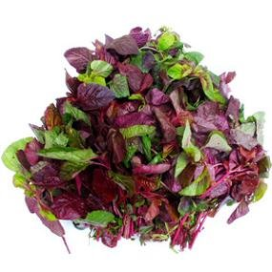
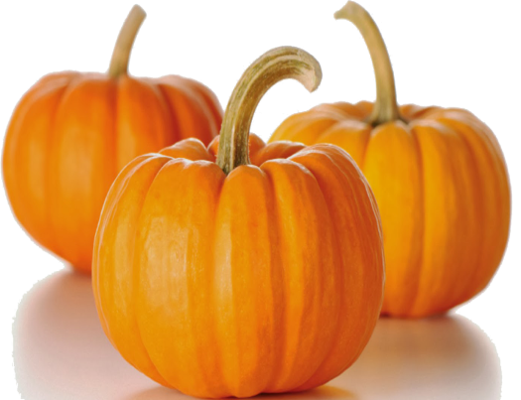
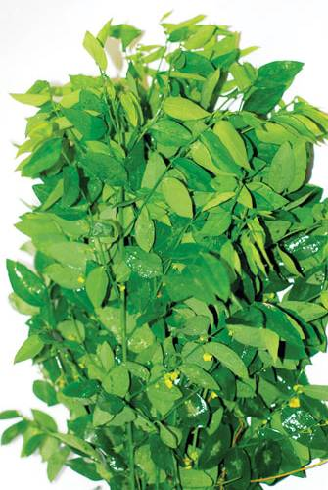
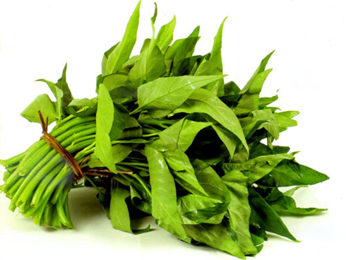
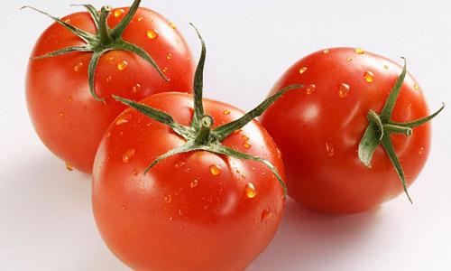
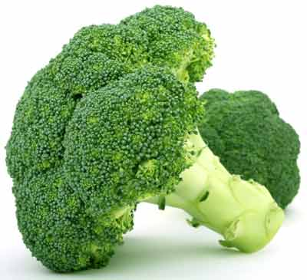
THỰC PHẨM GIẦU CHẤT VITAMIN VÀ KHOÁNG CHẤT

Slide 10

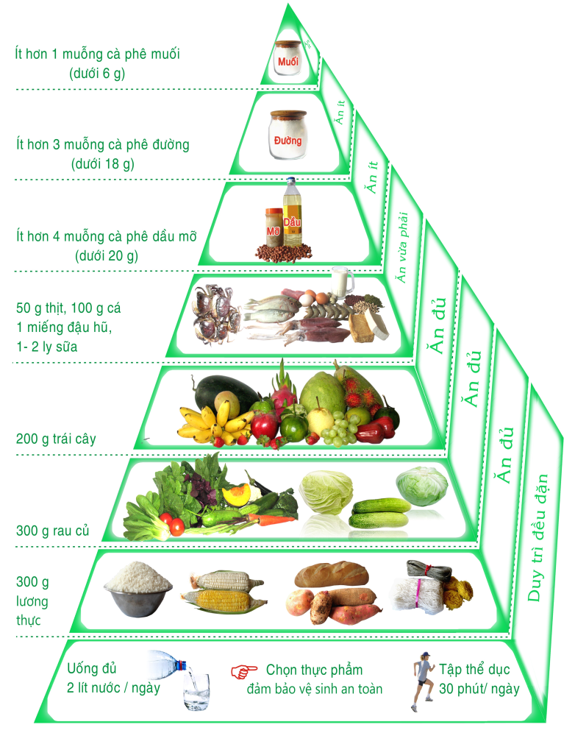
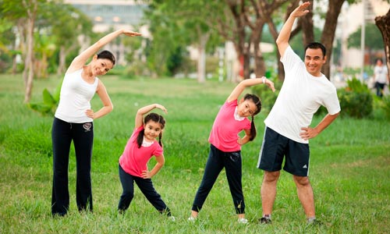
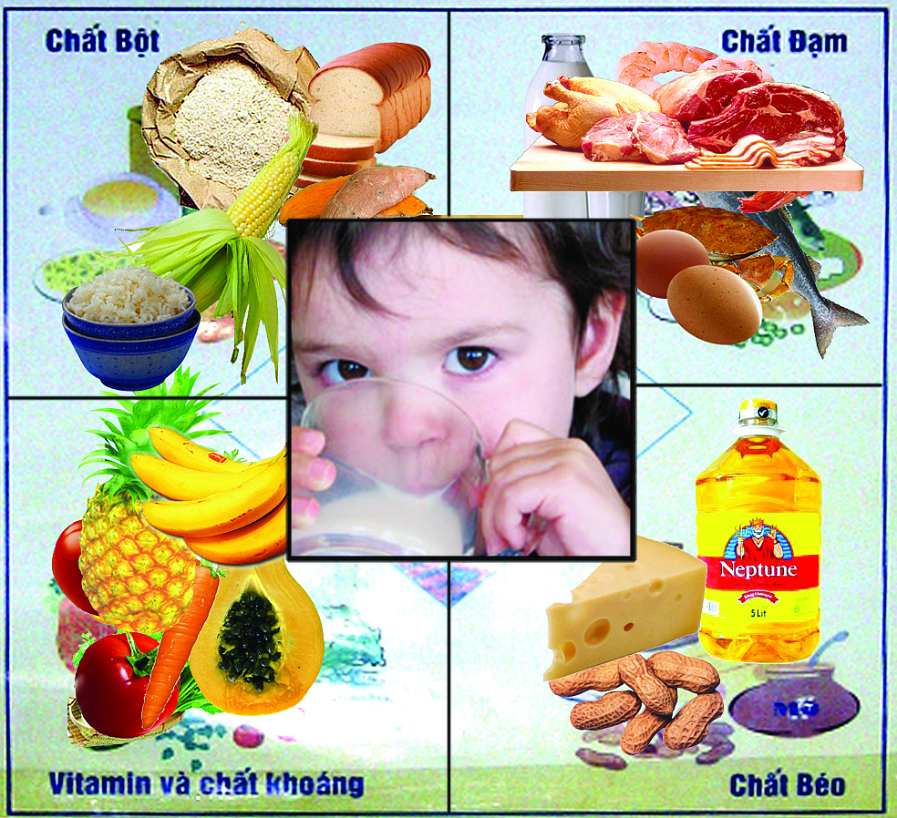
THÁP DINH DƯỠNG ĐỂ ĂN UỐNG HỢP LÝ
s85

Slide 11
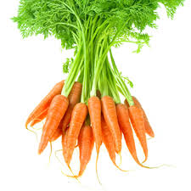
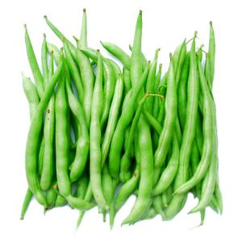
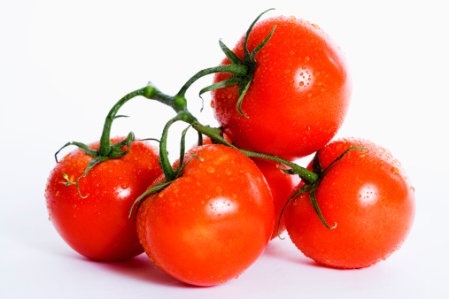
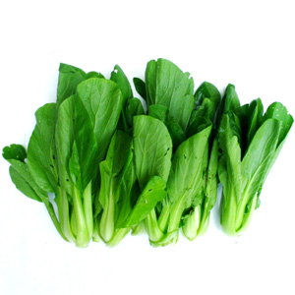
Bài hát" Mời bạn ăn

Slide 12
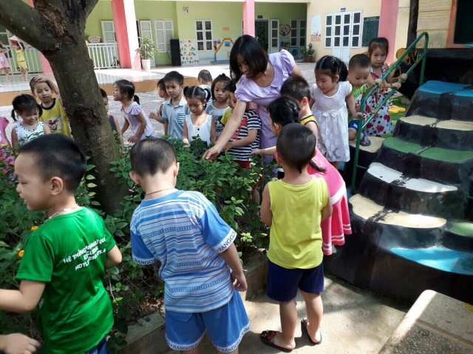
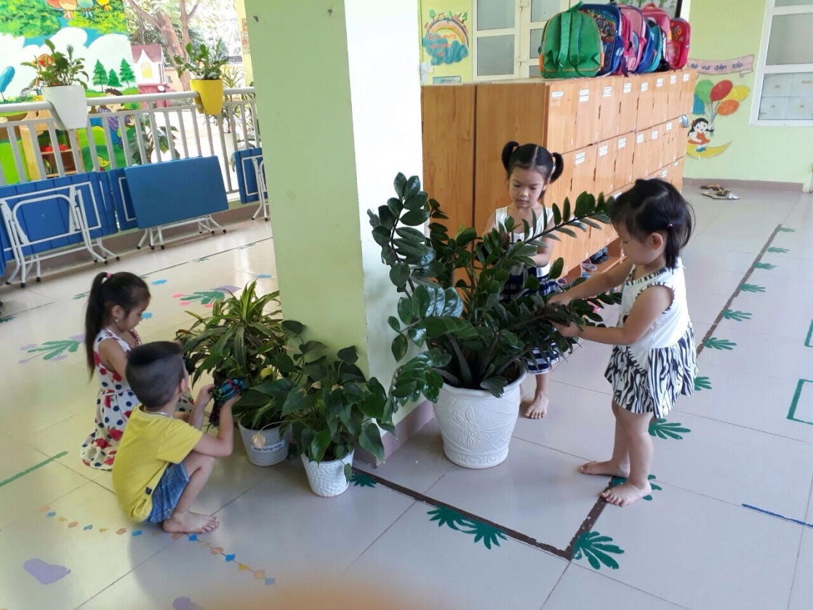
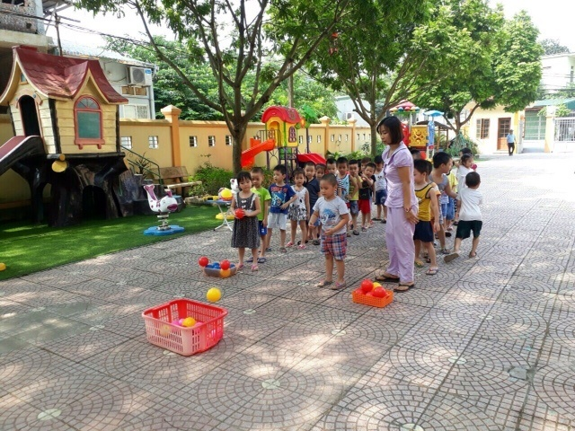
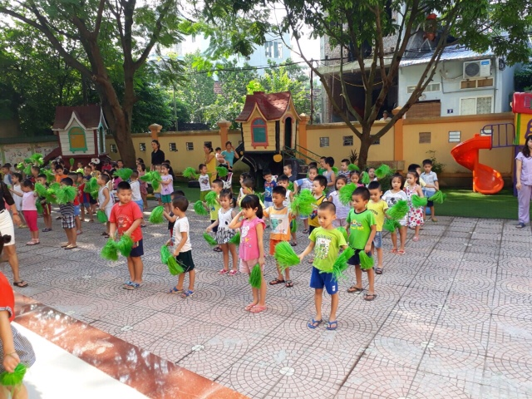

Slide 13
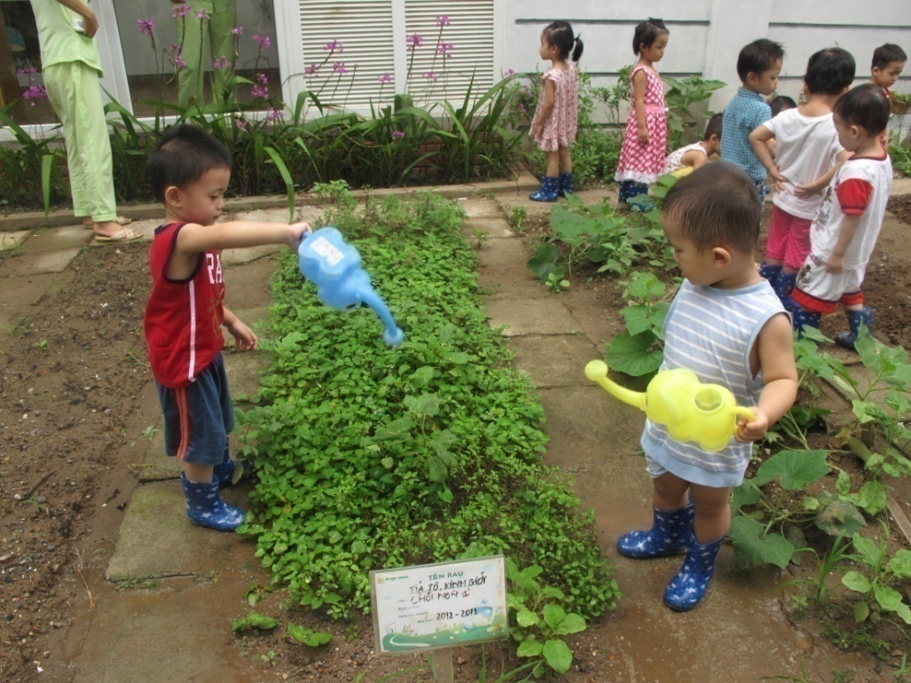
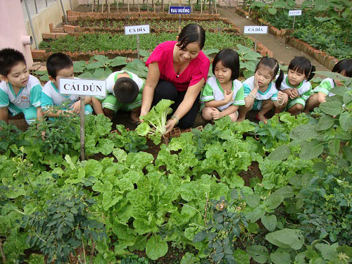



Slide 14
PHẦN 2:
GIA ĐÌNH ĐOÀN KẾT

Slide 15
TRÒ CHƠI 1: CHỌN NHANH ĐÁP ÁN
Luật chơi và cách chơi:
Các thành viên trong các gia đình hãy lắng nghe
thật kỹ câu hỏi, thời gian suy nghĩ là 5 giây,
hết thời gian chọn thẻ số trong rổ
của mình giơ lên tương ứng với số đáp án đúng
của chương trình, mỗi câu trả lời đúng các gia đình
sẽ được thưởng một tràng pháo tay, đến cuối trò chơi
gia đình nào không có người chọn sai đáp án thì
gia đình đó được thưởng 1 bông hoa.

Slide 16
TRÒ CHƠI 1: CHỌN NHANH ĐÁP ÁN
Câu hỏi 1:Bé lớn lên là nhờ những yếu tố nào ?
1.Ăn uống đủ chất
2.Được mọi người yêu thương, chăm sóc.
3.Bé tự lớn lên
0
1
2
3
4
5

Slide 17
TRÒ CHƠI 1: CHỌN NHANH ĐÁP ÁN
Câu hỏi 2: Những nhóm chất cần cho bữa ăn hằng ngày của bé ?
1.Chất béo
2.Chất đạm
3.Chất béo, chất đạm, chất bột đường, chất vitamim và muối khoáng
0
1
2
3
4
5

Slide 18
TRÒ CHƠI 1: CHỌN NHANH ĐÁP ÁN
Câu hỏi 3: Bé phải làm gì để cơ thể
mình lớn lên và khỏe mạnh ?
1. Ăn uống đủ chất, đảm bảo vệ sinh.
2. Tập thể dục thường xuyên và biết
giữ gìn vệ sinh thân thể.
3. Cả 2 phương án trên
0
1
2
3
4
5

Slide 19
TRÒ CHƠI 1: CHỌN NHANH ĐÁP ÁN
Câu hỏi 4: Bé phải làm gì để có một
bầu không khí trong lành ?
1. Vứt rác bừa bãi.
2.Vứt rác đúng nơi quy định, quét dọn
sạch sẽ, trồng nhiều cây xanh.
3.Ngắt hoa, bẻ cành cây.
0
1
2
3
4
5

Slide 20
TRÒ CHƠI 2: CHUNG SỨC
Luật chơi và cách chơi:
Mỗi gia đình sẽ được BTC cuộc thi phát một bức
tranh to, trong bức tranh đó có hình ảnh đúng – sai
về việc bảo vệ sức khỏe, bảo vệ môi trường,
nhiệm vụ của các gia đình là phải chọn hình ảnh
khuôn mặt cười, khuôn mặt mếu dán vào các ô
có hành động phù hợp. Gia đình nào dán nhiều
đáp án chính xác thì sẽ được tặng 1 bông hoa.

Slide 21
TRÒ CHƠI 3: AI NHANH HƠN
Luật chơi và cách chơi:
Chia làm 3 gia đình: BTC đã chuẩn bị cho
mỗi gia đình một tấm bảng chia làm 3 ô có
dán sẵn ký hiệu của từng gia đình và các
lô tô món ăn. Nhiệm vụ của 3 gia đình hãy
lựa chọn các món ăn để giúp cơ thể phát
triển đầy đủ và dán đúng vào ô có ký hiệu
tương ứng của từng nhóm chât. Trong thời
gian một bản nhạc gia đình nào dán đúng
yêu cầu sẽ được thưởng 1 bông hoa vào
bảng thành tích.

Slide 22

Kết thúc

